Slide 1
ГОРОДСКОЙ ОБЩЕСТВЕННЫЙ СОВЕТ
ДОКЛАД
о деятельности городского общественного совета
за 2015, 2016 года и 1 квартал 2017 года.

Slide 2
Городской общественный совет
ГОС – это ключевое звено взаимодействия общественности г. Череповца
с органами городского самоуправления.
ГОС работает в тесном взаимодействии с управлением по работе с общественностью.
ГОС создан Постановлением мэра города в 2006 году.
ГОС создан по инициативе группы руководителей общественных организаций города и управления по работе с общественностью.
2
2

Slide 3
Целями и задачами деятельности
Городского общественного совета являются:
Консолидация городского сообщества
1
Развитие гражданской активности горожан и общественных объединений
2
Поддержка общественных инициатив, социально значимых программ и проектов
3
Расширение форм взаимодействия органов городского самоуправления с городским сообществом
4
Содействие повышению активности и развитию лидерского участия общественности города в вопросах общественно-политической, социально-экономической и культурной жизни города
5
Развитие общественных инициатив направленных на поддержание гражданского мира и согласия в городском сообществе
6
Развитие взаимодействия с городским бизнес-сообществом, выработка предложений по развитию в городе благотворительности и меценатства
7
3
3

Slide 4
Нормативные документы. Состав городского общественного совета
ГОС работал на основе нормативных документов:
Постановления мэрии от 30.12.2014 № 7158 «О городском общественном совете», в котором определены статус, организационные основы, цели деятельности и порядок формирования городского общественного совета, количество членов (40 человек).
Постановления мэрии от 30.12.2014 № 7159 «Об утверждении Положения и состава комиссии по формированию городского общественного совета»
Распоряжения мэрии от 05.03.2015 № 108-р «Об утверждении состава городского общественного совета»
В ГОС входят представители только общественных объединений:
На март 2015 года - 33 чел., из них 8 организаций было представлено 2 кандидатами («Общество слепых, «Боевое братство», «Дети войны», Ассоциация врачей Череповца, «Союз мальчишек и девчонок», «Союз женщин Череповца», Молодежный парламент, «Дорога к дому»). 13 членов ранее входили в состав ГОС.
На апрель 2017 года – 36 чел. Стали членами еще 3 организации: «Социальный проект»; «Будущее есть!»; ТОС «Индустриальный».
4

Slide 5
Итоги работы ГОС за 2015 год
С апреля по декабрь 2015 года Городским общественным советом проведено:
4 расширенных заседания; 2 заседания Президиума, 2 раза в месяц проходили заседания Актива. Было организовано 2 выездных заседания.
1
НА ЗАСЕДАНИЯХ ГОС ПОДНИМАЛИСЬ НАИБОЛЕЕ АКТУАЛЬНЫЕ ПРОБЛЕМЫ:
Социально-экономическое положение Череповца;
Обеспечение города доброкачественной питьевой водой;
Вопросы молодежной политики;
Вопрос о проекте «Госуслуги: Ваша оценка»;
Планы города по развитию социального бизнеса и социально ориентированных НКО
Члены ГОС принимали активное участие в публичных слушаниях, субботниках, городских массовых мероприятиях.
2
Продолжена работа по реализации Федерального закона № 212-ФЗ
«Об основах общественного контроля в Российской Федерации» (от 21 июля 2014 г.)
Составлен Перечень рабочих групп, общественных формирований групп, советов, комиссии на октябрь 2015 год, на 36 листах (ревизия общественных форм в сфере мэрии)
В сентябре 2015 г. актив ГОС встретился с заместителем начальника Департамента внутренней политики Вологодской области Куликовой А.С. по вопросу реализации ФЗ об общественном контроле.
5

Slide 6
Итоги работы ГОС за 2015 год
2015 ГОД – ГОД 70-ЛЕТИЯ ВЕЛИКОЙ ПОБЕДЫ!
16 апреля 2015 года прошло расширенное заседание ГОС
1
ГЛАВНОЕ МЕРОПРИЯТИЯ ГОРОДСКОГО ОБЩЕСТВЕННОГО СОВЕТА 2015 ГОДА
«Участие общественных организаций в патриотическом воспитании граждан в современных условиях. Мероприятия членов ГОС к празднику 70-летия Победы»
В заседании ГОС приняли участие:
На заседании выступили представители Городского совета ветеранов, Совета ветеранов комсомола, Совета ветеранов военного училища, Городского родительского совета, «Союза мальчишек и девчонок», организаций «Боевое братство», «Дети войны»,, «Союза женщин города Череповца».
Череповецкая общественность обсудила проблемы патриотического воспитания
Источник: http://cherinfo.ru/news/73523-cerepoveckaa-obsestvennost-obsudila-problemy-patrioticeskogo-vospitania
2
«Мы должны понимать, что патриотическая работа проводится не только в период подготовки к таким знаменательным датам, как 70-летие Победы, она должна быть постоянной, планомерной и актуальной по содержанию», - подчеркнула председатель ГОС Валентина Шаркунова
«Все формы патриотической работы, о которых сегодня шла речь на ГОС, имеют право на жизнь, но главное — это целенаправленное формирование патриотичной городской среды», — подвела итоги обсуждения темы патриотизма заместитель мэра города Елена Авдеева. (Светлана Долгова; дата: 23.04.2015; время: 16:08; просмотры 498; понравилось: 13.
6

Slide 7
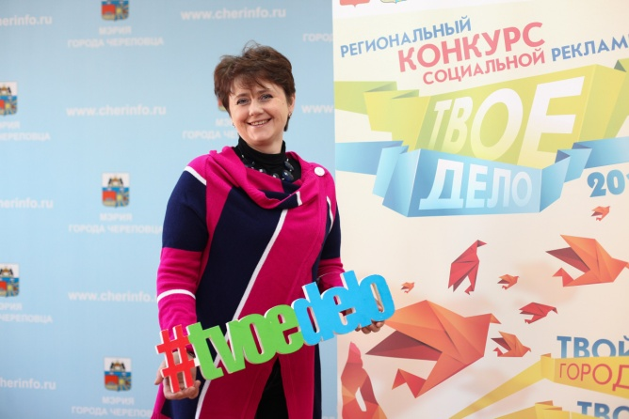
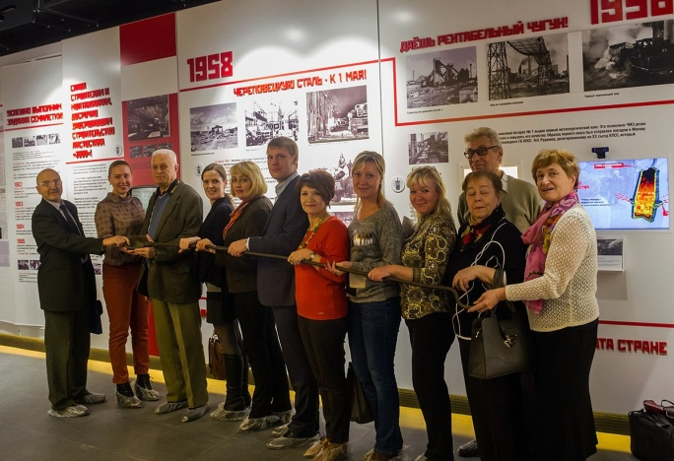
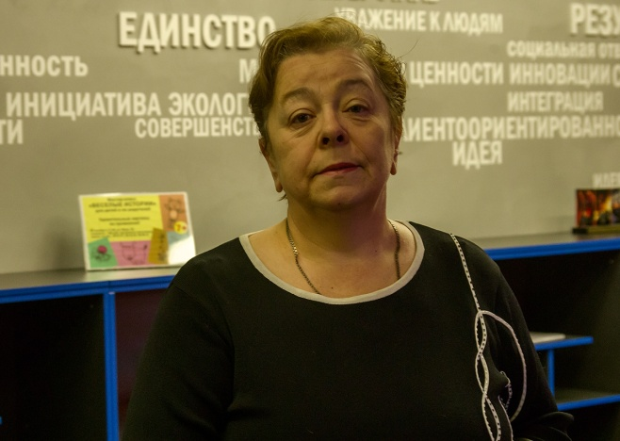
Еще больше мероприятий Городского общественного совета
Апрель 2015. Председатель ГОС Шаркунова В.В. приняла участие в собрании Совета муниципальных образований Вологодской области
Октябрь 2015. Встреча Актива ГОС с мэром города Ю.А.. Кузиным. Обсуждались ключевые направления работы ГОС в контексте «Стратегии развития города до 2022 г.»
Октябрь 2015. Члены ГОС приняли участие в акции Конкурса социальной рекламы «Твое дело». Слоган Н.Ю. Веселовой: «Докажи, проблемы города – это и ТВОЕ ДЕЛО. Включись в их решение!
Октябрь 2015. Экскурсия в Музей металлургической промышленности и круглый стол «Завод и город: живем и работаем вместе»
Ноябрь 20015. Актив ГОС принял участие в семинаре Общественной палаты Вологодской области «Роль НКО в формировании экспертов для оценки для результатов деятельности руководителей органов исполнительной государственной власти и органов местного самоуправления».
Декабрь 2015. Члены ГОС приняли участие в мероприятии «Прямая линия» с Губернатором Вологодской области О.А. Кувшинниковым.
Декабрь 2015. Выездное заседание в Агентство городского развития.
7

Slide 8
Итоги работы за 2016 год
ГОС продолжил активную работу:
1
По разработке нормативно-правовых актов по общественному контролю;
По включению членов ГОС в состав кроссфункциональных групп по достижению городских стратегических целей;
По сбору сведений об общественных формированиях, действующих при сферах (органах) городского самоуправления;
По созданию общественных советов и рабочих групп при отраслевых органах мэрии города.
На заседаниях ГОС рассмотрены вопросы:
2
Проблемы и перспективы развития ЖКХ;
Реализация региональной Программы капитального ремонта МКД;
Проблемы и перспективы организации работы общественного транспорта;
Вопросы организации здравоохранения в Череповце;
Деятельность и проблемы творческих союзов и объединений города;
Вопросы противодействия коррупции в мэрии города Череповца.
На заседаниях ГОС проведена общественная экспертиза
3
проектов актов, регламентирующих требования к отдельным видам товаров, работ, услуг (в том числе предельные цены товаров, работ, услуг), закупаемых муниципальными органами мэрии и подведомственными им казенными учреждениями и бюджетными учреждениями, разработанными муниципальными органами города Череповца.
8

Slide 9
Итоги работы Городского общественного совета в 2016 году:
ГОС – это возможность задать напрямую вопрос:
1
Февраль 2016. Члены ГОС встретились с зам. мэра города Сергушевым А.С. и руководителями курируемых им сфер (УАиГ, КУИ, УАО).
Апрель 2016. Члены ГОС встретились с Гусевой Л.А., советником генерального директора дивизиона «Северсталь Российская сталь» по связям с государственными органами, общественностью и КСО
Май 2016. Члены ГОС встретились со Ставровским М.С., депутатом Законодательного собрания Вологодской области, председателем постоянного комитета Законодательного Собрания области по экологии и природопользованию.
Август 2016 г. Президиум ГОС в расширенном составе встретился с Председателем Общественной палаты Вологодской области Даниловой О. М. по вопросу взаимодействии ГОС Череповца с Общественной палатой Вологодской области.
Ноябрь 2016. Члены ГОС встретились с Лавровым Л.В., директором Камерного театра.
Декабрь 2016. Члены ГОС встретились с Ананьиным М. А., заместитель мэра города, Стратегия социально-экономического развития города Череповца до 2022 года. «Комплексное развитие моногорода Череповца»
9

Slide 10
Итоги работы ГОС за 2016 год
ГЛАВНОЕ МЕРОПРИЯТИЯ ГОРОДСКОГО ОБЩЕСТВЕННОГО СОВЕТА 2016 ГОДА
8 сентября 2016 года прошло торжественный прием в честь празднования 10-летия ГОС
1
В зале Торжеств Дворца Металлургов присутствовало около 100 человек
В рамках подготовки в июле-августе:
Проведен Конкурс на логотип ГОС.
Изучены архивные документы и подготовлена историческая справка о создании ГОС.
Проведен сбор фотографий и документов у бывших членов ГОС.
Разработаны фирменный бланк, бланки Благодарственного письма и Диплома.
Подготовлены материалы для ролика «10 лет ГОС».
Вместе с УРсО разработан сценарий мероприятия.
10

Slide 11
Итоги работы ГОС 2016 год
В 2016 году Городским общественным советом проведено:
4 расширенных заседания; 4 заседания Президиума, 2 раза в месяц проходили заседания Актива. Актив работал и летом. Было организовано 3 выездных заседания.
О ГОС писала газета «Речь», репортажи в новостях были на канале 12 и на городском сайте Черинфо. На канале Провинция вышла передача «Серьезный разговор».
В социальной сети Вконтакте мы открыли свою группу Городской общественный совет.
11

Slide 12
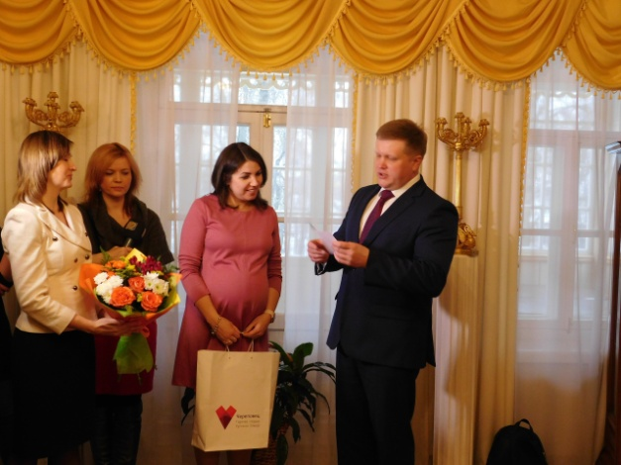
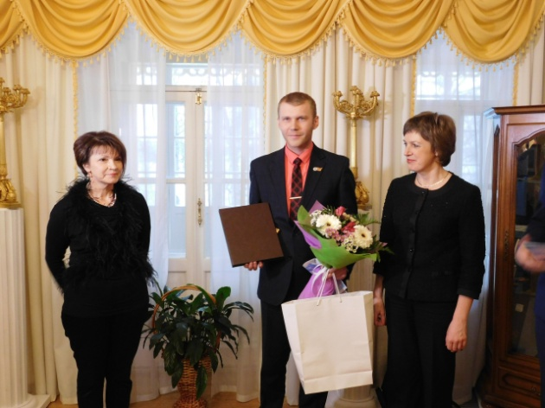
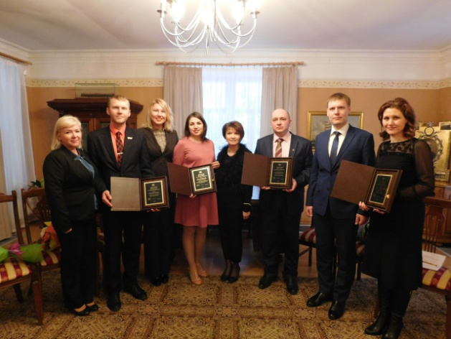
Итоги работы ГОС
Главным результатом проделанной работы городского общественного совета является тесное взаимодействия городской общественности с органами местного самоуправления, реальное включение общественных лидеров в общественно-политический процесс.
Совет активно участвует в реализации профильных положений Устава города, в различных городских программах («Здоровый город», «Чистый город», «Открытый муниципалитет», молодежной политики, развития городской культуры, реформы ЖКХ, по борьбе с коррупцией, развитию малого и среднего предпринимательства и др.).
Активная работа ГОС способствует конструктивному диалогу с органами местного самоуправления и принятию взвешенных управленческих решений администрацией города. Развитие актуальной и действенной системы взаимодействия органов городской власти и городского сообщества является основой практики гражданского участия в развитии города.
12

Slide 13
СПАСИБО ЗА ВНИМАНИЕ!

